Slide 1
Ә.Сағынов атындағы Қарағанды техникалық университеті Карагандинский технический университет имени А. Сагинова Karaganda Technical University named after A. Saginov
Основы горного производства
(PhD) и.о. доцента кафедры
«Разработка месторождений полезных ископаемых»
Рабатұлы Мұхаммедрахым
Республика Казахстан
город Караганда 2023
1

Slide 2
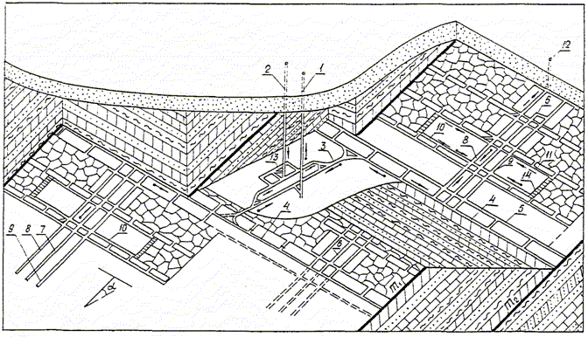
Основы горного дела
Под вскрытием шахтного поля понимают проведение после разведки так называемых вскрывающих выработок, открывающих доступ от поверхности земли к месторождению и обеспечивающих возможность проведения подготовительных выработок. К вскрывающим выработкам относят стволы шахт, штольни, квершлаги, капитальные уклоны, бремсберги и др. По вскрывающим выработкам осуществляют спуск и подъем людей, материала и оборудования, выдают из шахты полезное ископаемое, пустую породу, подают в шахту свежий воздух для проветривания и удаляют загрязненный воздух.
Различают главные и вспомогательные вскрывающие выработки. К главным относятся выработки (стволы, штольни), предназначенные для выдачи на поверхность полезного ископаемого, к вспомогательным — выработки (стволы слепых шахт, капитальные уклоны и др.), не имеющие непосредственного выхода на дневную поверхность и служащие для выполнения различных транспортных операций, вентиляции, а также для вскрытия новых участков месторождения (рис. 2.1).
Рисунок 2.1 Схема угольной шахты:
1, 2, 12— вертикальные выработки; 3, 4, 5, 10, 11—горизонтальные выработки;
6, 7, 8, 9 — наклонные выработки; 13 — насосная камера; 14 — очистной забой
2

Slide 3
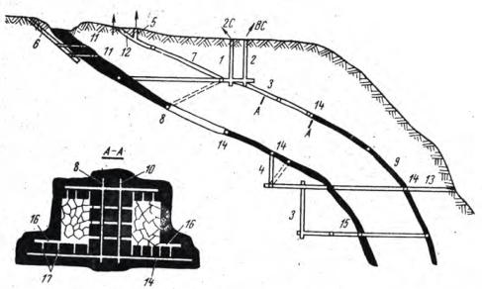
Основы горного дела
Вертикальные горные выработки. Шахтные стволы — выработки, имеющие непосредственный выход на земную поверхность и предназначенные для обслуживания подземных работ.
Гезенк — выработка, не имеющая непосредственного выхода на земную поверхность и предназначенная для спуска угля с верхнего горизонта на нижний под действием собственного веса, для передвижения людей, канализации воздуха и пр.
Слепой ствол — выработка, не имеющая выхода на земную поверхность и предназначенная для обслуживания подземных работ (подъема полезного ископаемого, вентиляции, спуска и подъема людей).
Шурф — выработка небольшого сечения и глубиной до 50— 60 м, имеющая непосредственный выход на земную Поверхность и предназначенная для разведки полезного ископаемого или для обслуживания подземных работ (спуска крепежного леса, вентиляции, подачи закладочного материала и др.). Шурф, в отличие от ствола, обычно не оборудован механическим подъемом, но имеет специальное отделение, которое оборудуют полками и лестницами и используют в качестве запасного выхода.
Горизонтальные горные выработки. Штольня — выработка, имеющая непосредственный выход на земную поверхность. Предназначена она, так же как и ствол, для обслуживания подземных работ. Штольни обычно проводят в сильно пересеченной или гористой местности (рис. 2.2).
Рисунок 2.2 Горные выработки:
1, 2 — стволы; 3— слепой ствол; 4 — гезенк; 5 — шурф; 6 — наклонный ствол; 7. 7 — бремсберг; 8 — уклон; 9 — скат; 10 — ходок; 11 — орты; 12 — наклонный шурф; 13 — штольня; 14 — штреки; 15 — квершлаги; 16 — просеки; 17 — печи.
3

Slide 4
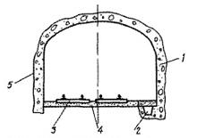
Основы горного дела
При разведке месторождений полезных ископаемых, наряду с проведением горизонтальных, вертикальных и наклонных выработок, проходят выработки, называемые камерными или камерами. Большинство камер входит в комплекс выработок околоствольного двора. Околоствольный двор — совокупность выработок для соединения шахтного ствола со всеми остальными выработками шахты и для размещения ряда общешахтных производственных служб.
Камеры различного назначения предназначены для обеспечения нормального функционирования всей системы подземных выработок. К основным в разведочных условиях относятся камеры: сопряжения околоствольного двора со стволом шахты, насосной станции, электроподстанции, электровозного депо, подземного расходного склада ВМ, слесарных мастерских, газоубежища, для размещения станков подземного бурения скважин. Чаще всего размеры камер в сечении не превосходят размеров одно- или двухпутных выработок. Но размеры отдельных из них (насосная, электроподстанция, буровая камера) могут в несколько раз превышать размеры сечений обычных выработок.
Форма камерных выработок в плане может быть сложной, а поперечное сечение — изменяющимся. Например, форма и размеры камеры для бурения подземных скважин выбираются в зависимости от размеров бурового оборудования и направления бурения. Так, камеры для бурения наклонных и вертикальных скважин имеют более сложную форму, так как над основной камерой размещается ее шатровая часть (рис. 2.3).
Рисунок 2.3 – Двухпутная горная выработка с поперечным сечением сводчатой формы:
1— бетонная крепь; 2— водоотливная канавка; 3 — шпалы рельсового пути; 4 — балластовый слой; 5 — внешний контур выработок;
4

Slide 5
Основы горного дела
Выработки околоствольных дворов относятся к капитальным выработкам; срок их службы обычно равен сроку службы шахты и исчисляется десятилетиями. В связи с этим околоствольные выработки крепят бетоном, железобетоном и металлом; при объеме околоствольных выработок, составляющем до 15 % общего объема подземных выработок, продолжительность их сооружения превышает 60 % общего срока строительства шахты.
Околоствольные дворы должны обеспечивать простоту маневров с гружеными и порожними составами, механизированную разгрузку вагонеток и их обмен, способствовать предотвращению встречных грузопотоков по одному и тому же пути.
По своим техническим возможностям околоствольный двор должен обеспечивать выдачу на земную поверхность добытого полезного ископаемого в количестве, в 1,5 раза превышающем производственную мощность шахты. В зависимости от числа и назначения шахтных стволов околоствольные дворы могут быть клетевыми, скиповыми и скипоклетевыми; на крупных шахтах применяются в основном скипоклетевые околоствольные дворы. Наибольшее распространение получили круговые околоствольные дворы с перпендикулярным (рис. 2.3, а) или параллельным (рис. 2.3, б) расположением транспортных выработок относительно главного магистрального штрека или квершлага, а также петлевые околоствольные дворы, в которых грузовая ветвь главного ствола является продолжением квершлага.
Рисунок 2.3 – Околоствольные дворы:
1 и 2— шахтные стволы
5

Slide 6
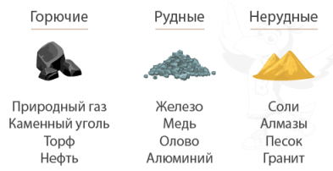
Основы горного дела
Полезные ископаемы — это горные породы и минералы, которые добываются для хозяйственной деятельности человека.
Виды полезных ископаемых
Все известные науке полезные ископаемые учёные делят на три большие группы:
Горючие полезные ископаемые
Рудные полезные ископаемые
Нерудные полезные ископаемые
К горючим полезным ископаемым относятся природный газ, торф, каменный угол и нефть. Рудные полезные ископаемые ещё называют металлическими, так как в их составе есть металл. Например, железо, медь, олово, алюминий и др. В группу нерудных входят соли, алмазы, а также мел, гранит, глина и песок (рис. 2.4).
Рисунок 2.4 – Виды полезных ископаемых
6

Slide 7
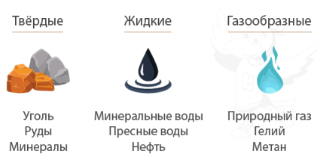
Основы горного дела
Состояние полезных ископаемых
По физическому состоянию полезные ископаемые также делят на три группы:
Твёрдые полезные ископаемые
Жидкие полезные ископаемые
Газообразные полезные ископаемые
Большинство полезных ископаемых на планете имеют твёрдую структуру — это разные виды угля, соли, руды, мрамор, гранит и др. К жидким породам относят нефть, минеральные воды и пресные подземные воды. Не так много и газообразных полезных ископаемых, например, природный газ, гелий и метан (рис. 2.5).
Рисунок 2.5 – Группы полезных ископаемых
7

Slide 8
Основы горного дела
Добыча полезных ископаемых
Полезные ископаемые добываются на поверхности или в недрах Земли в так называемых месторождениях. Поиском и изучением месторождений полезных ископаемых занимаются учёные-геологи.
Для добычи полезных ископаемых применяют разные способы. Мы рассмотрим три основных:
карьерный или открытый способ
шахтный или подземный способ
скажинный способ
Если полезное ископаемое находится в верхних слоях земли, то есть на глубине не больше 30 м, используются карьеры. В карьерах добывают гранит, известняк, глину. Если полезные ископаемые расположены в труднодоступных местах (до 1 км и более), строятся шахты. Так добывают руды железа и меди, уголь, соли.
Для добычи жидких и газообразных полезных ископаемых устанавливают буровые установки и бурят скважины. Возможно, многие из вас видели нефтяные скважины, газовые скважины или скважины для воды (рис. 2.6).
Рисунок 2.6 – Способы добычи полезных ископаемых
8

Slide 9
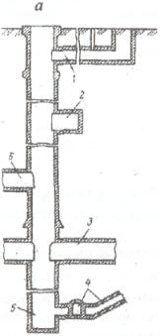
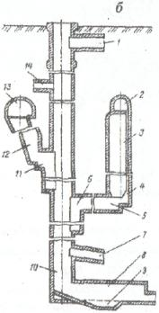
Основы горного дела
Способом проходки называется комплекс технологических про­цессов, выполняемых в заданной последовательности и формирующих горную выработку в соответствии с ее функциональным назначением и продолжительностью эксплуатации.
Способы проходки подземных горных выработок делятся на две группы:
1 - основные способы;
2 - специальные способы.
Специальные способы применяются для строительства подзем­ных выработок в сложных горно-геологических условиях, например, в весьма неустойчивых или обводненных горных породах, при пересечении выработками разломов и крупных тектонических нару­шений.
Шахтный вертикальный ствол состоит из устьевой, протяженной (с рассечками, камерами) и зумпфовой частей (рис. 2.7).
Рисунок 2.7 – Схемы вертикальных стволов:
а - клетевой; 1 - калориферный канал; 2 - камера перекачкой водоотливной станции; 3 - сопряжение ствола с околоствольным двором; 4 ~ камера и ходок зумпфового во­доотлива; 5 - зумпф; 6 - водотрубный ходок;
б - скиповой; 1 - вентиляционный канал; 2 + 6, 11 ^ 13 - выработки загрузочного комплекса; 7 + 10- зумпфовой комплекс; 14 ~ вентиляционный ходок
9

Slide 10
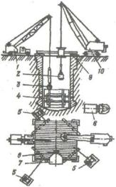
Основные понятия о шахте
Устье ствола сооружается в подготовительный период (рис. 2.8). После устройства устья и технологического отхода высотой не более 50 м, предназначенного для размещения забойного горнопроходческо­го оборудования, приступают к монтажу проходческого оборудования и проходке протяженной части ствола.
Рисунок 2.8 – Схема проходки устья:
1 - автокран; 2 - бадья; 3 - грейферный погрузчик; 4 - подвесная опалубка; 5 - лебедки для подвески опалубки; 6 - бетонопровод; 7 - бункер для бетонной смеси; 8 - автосамосвал; 9 - рама-шаблон; 10 - кран-экскаватор
10

